Slide 1
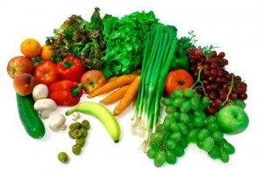
A helyes táplálkozás

Slide 2
Miért fontos egészségtudatosan táplálkozni?
Mert amit megeszel, abból leszel Te!
Mert az élelmiszerek fontos összetevői segítenek, hogy a tested jól működjön.
Mert a betegségeket meg tudjuk előzni, ha egészséges dolgokat eszünk.
Mert fontos, hogy hogyan nézünk ki!

Slide 3
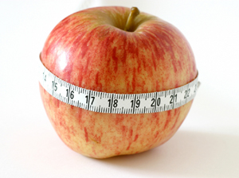
Megfelelő étkezés
Mitől megfelelő???
Attól, hogy az egyénre van szabva, mennyiségi és minőségi téren is.
A szükséglet függ:
Nemtől
Kortól
Fizikai aktivitástól
Öröklött tulajdonságoktól
Tápláltsági és egészségi állapottól

Slide 4
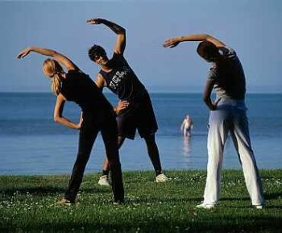
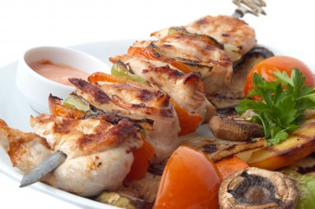
Energiaegyensúly
Energiafelvétel
Energialeadás
Ha több energiát veszünk fel, mint amit leadunk, akkor hízunk.
Ha több energiát égetünk el, mint amennyit felveszünk, akkor fogyunk.

Slide 5

Hogyan számoljuk ki hogy mennyi energiára van szükségünk?
Alapanyagcsere energiaszükséglete
+ Munkavégzés energiaszükséglete
+ Egyéb tevékenység energiaszükséglete
------------------------------------------------
Az egyén energiaszükséglete

Slide 6
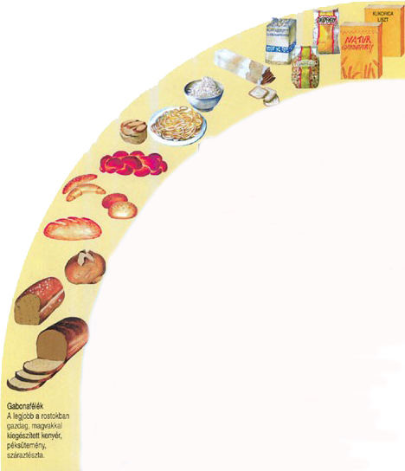
Kiegyensúlyozott táplálkozás
A teljes kiőrlésű gabonafélék alkossák az étrended alapját.
Előnyei:
fontos szénhidrátok,
élelmi rostok,
vitaminok
ásványi anyagok forrása.

Slide 7
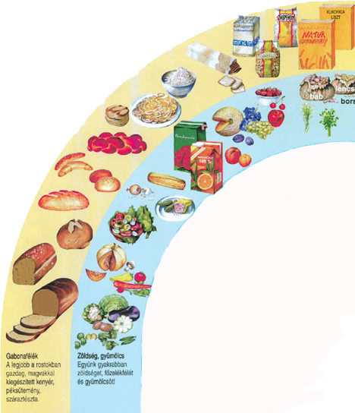
Kiegyensúlyozott táplálkozás
Zöldségfélékből és gyümölcsből legalább napi 4–5 adag ajánlott.
Előnyei:
élelmi rostok,
vitaminok,
ásványi anyagok forrása.

Slide 8
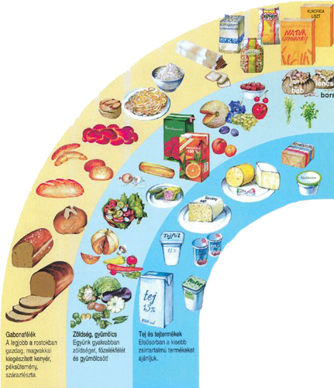
Kiegyensúlyozott táplálkozás
A tej és a tejtermékek szintén naponta fogyasztandók.
Előnyei:
fehérje
kalcium

Slide 9
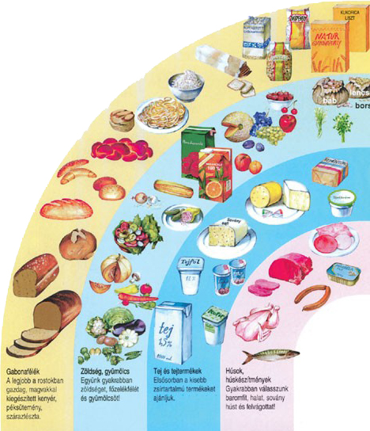
Kiegyensúlyozott táplálkozás
Sovány (csirke, sovány felvágottak) húst naponta, halat legalább hetente egyszer fogyasszunk!
Előnyei:
fehérje,
ásványi anyagok (Fe)
vitaminok
esszenciális zsírsavak.

Slide 10
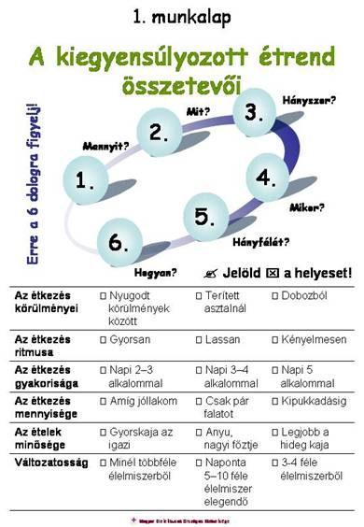
Feladat:

Slide 11
További ajánlások
Minél változatosabban, minél többféle élelmiszerből, különböző ételkészítési módok felhasználásával állítsuk össze étrendünket.
Részesítsük előnyben a gőzölést.
Együnk kevésbé zsíros ételeket
Mellőzzük a rántást, kedvezőbb a kevés liszttel, keményítővel készített habarás, vagy a pürésítés.
Kevés sóval készítsük az ételeket, utólag ne sózzunk.
Az ételek változatos ízesítésére sokféle fűszert használhatunk.

Slide 12
További ajánlások
Csak étkezések befejező fogásaként, hetenként legfeljebb egyszer-kétszer együnk édességeket.
Ahol lehet, cukor helyett használjunk mézet.
Igyunk inkább természetes gyümölcs- és zöldséglevet, mintsem italokat, szörpöket. De a legtökéletesebb ital a tiszta IVÓVÍZ!
Naponta legalább 2-3 liter vizet kell meginnunk.
Az alkohol káros, a szeszes italok energiafelesleget jelentenek táplálkozási szempontból, ezért is kerülni kell ezeket.
Rendszeresen, naponta többször is, együnk nyers gyümölcsöt, zöldségfélét.

Slide 13
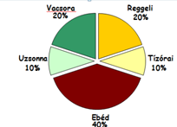
További ajánlások
Naponta négyszer-ötször étkezzünk.

Slide 14
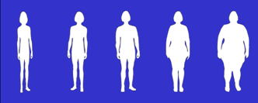
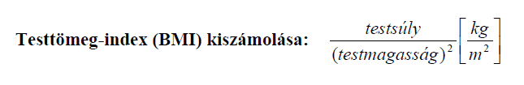
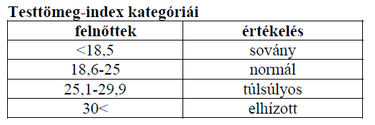
a megfelelő táplálkozás mellett az ideális testtömeg alakul ki !

Slide 15
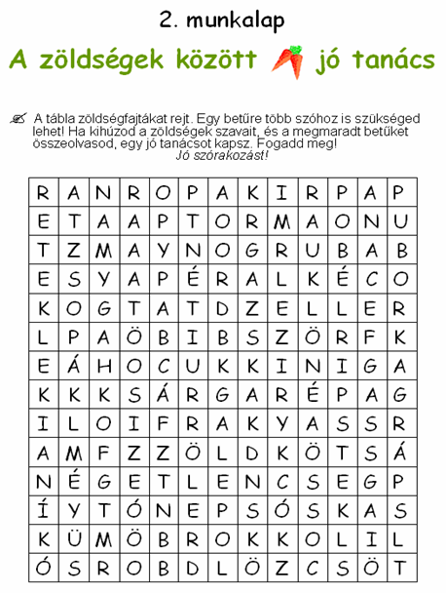
feladat

